Slide 1
흡연자와 비흡연자를 위한 흡연 구역 설계
엘리트
조원: 최호근, 서재호, 최보규, 임휘균, 임경민, 안상우
발표자: 임경민, 안상우

Slide 2

목차
서론
흡연자와 비흡연자에 흡연구역으로 인한 문제분석
본론
부족한 흡연구역을 많이 확보
흡연구역의 장단점 분석
결론

Slide 3


흡연구역 어떻게 생각하나?
흡연실이 많이 부족하고 흡연실이 있어도 주변이 너무나 지저분하다.
담배 피는건 좋은데 피지 않는 사람도 같이 있으니 피해를 되도록이면 주지 않았으면좋겠다.

Slide 4
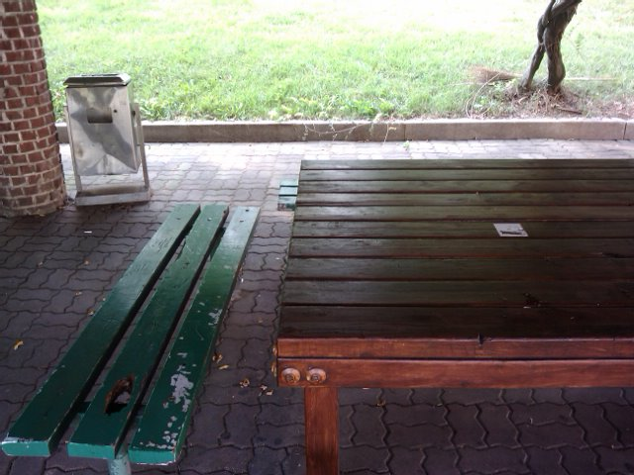

흡연구역 부족으로 인한 단점은?
보통 들어오는 현관문 앞에서 흡연하기 때문에 비흡연자에게 피해가 된다.
그로인해!

Slide 5
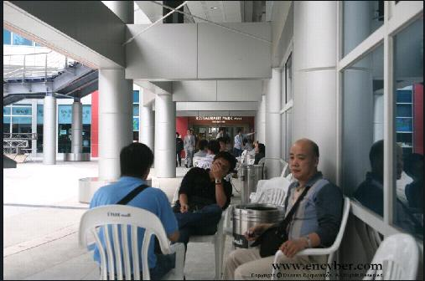
흡연구역을 좀 더늘리게되면?
담배꽁초나 쓰레기,가래 같은 것들을 처리하기 쉬워진다.
비흡연자에게 피해를 주는 탁한 공기를 줄일 수 있다.
자연스럽게 각 단대 현관같이 많은 사람이 다니는곳이 전보다 훨씬 깨끗해진다.

Slide 6
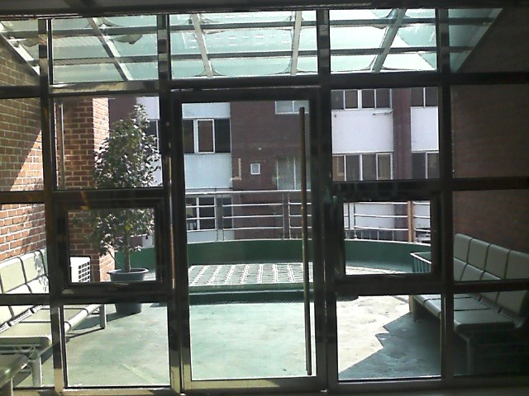
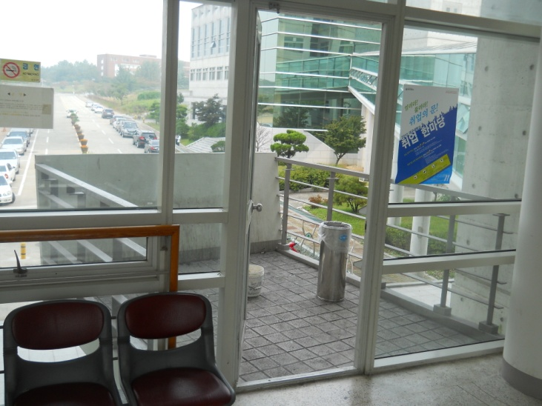
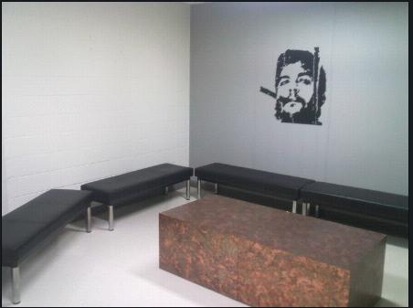
흡연구역이 많아진다고 좋기만 할가?

Slide 7
흡연구역 설계에 단점보완은 이렇게..
흡연실 내에 적당한량의 쓰레기통과 재떨이를 설치한다.
폐쇄되고 칙칙한 공간을 선택하기보다는 밝은 공간으로 선정한다.
폐쇄된 공간을 사용할 경우 연기가 빠져 나갈 수 있게 환풍 시스템으로 대처한다.

Slide 8
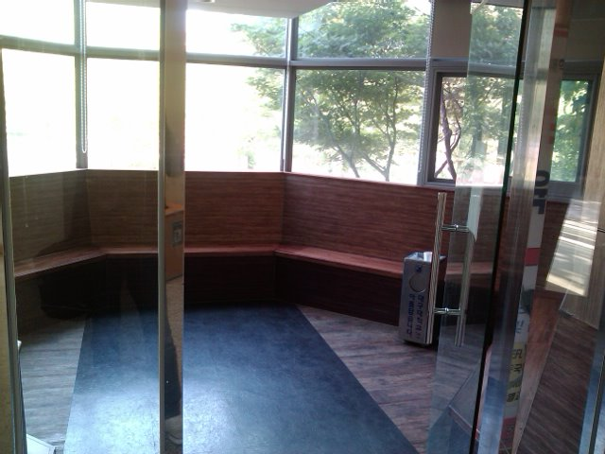
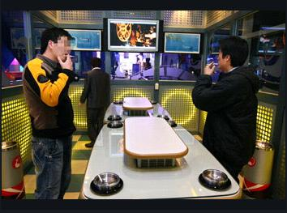
흡연자와 비흡연자 두 쪽다 보기 좋은 흡연실예

Slide 9
감사합니다!

